Slide 1
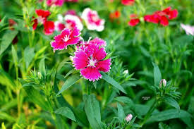
আজকের পাঠে সবাইকে
স্বাগতম

Slide 2
পরিচিতি
শ শিক্ষক পরিচিতি
মোছাঃ আঞ্জুমনোয়ারা খাতুন
সহকারী শিক্ষক
ধাউরারকুটি মন্ডল পারা সরকারি প্রাথমিক বিদ্যালয়
মোবাইলঃ ০১৭৪০-৪৭১৫৪৭
মেইলঃ rsrina1987@gamil.com

Slide 3
পাঠ পরিচিতি
শ্রেণীঃপ্রথম
বিষয়ঃআমার বাংলা বই
পাঠের শিরোনামঃরুবির বাগান
পাঠ্যাংশঃ রুবির-----জবার রং লাল
সময়ঃ৪০ মিনিট
তারিখঃ

Slide 4
শিখনফলঃ
পাঠটি মনোযোগ সহকারে শুনবে;
পাঠ্যাংশ শুদ্ধভাবে বলতে ও পড়তে পারবে;
গল্পের বিষয়বস্তু বলতে পারবে ;
ভিবিন্ন ফুলের নাম ও রঙের নাম বলতে ও লিখতে পারবে।
১.১

Slide 5
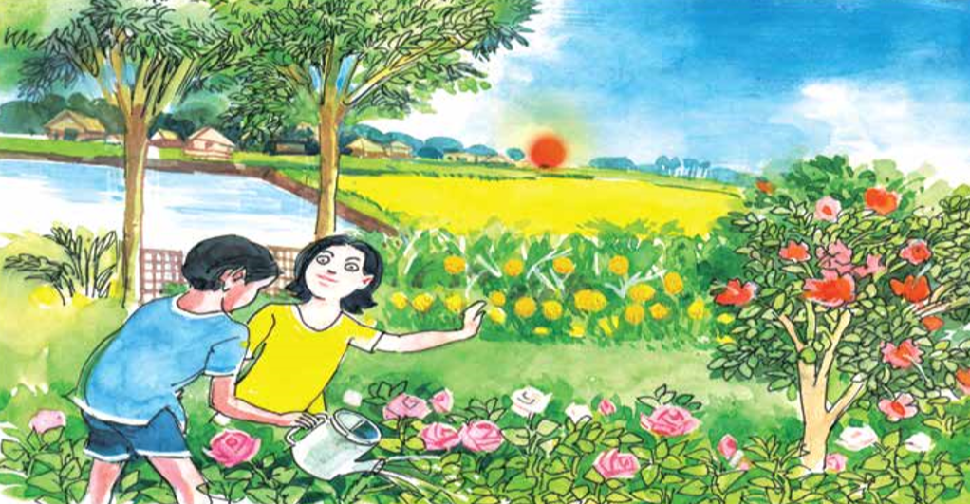
এসো আমরা একটি ছবি দেখি, ছবিটি দেখে তোমরা কি বুঝলে।

Slide 6
আজকের পাঠ হচ্ছে
রুবির বাগান

Slide 7
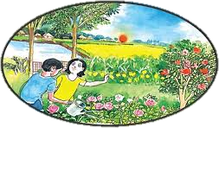
ছবিটি দেখ
রুবির একটি বাগান আছে। সেখানে নানা রকম ফুলের গাছ ।

Slide 8
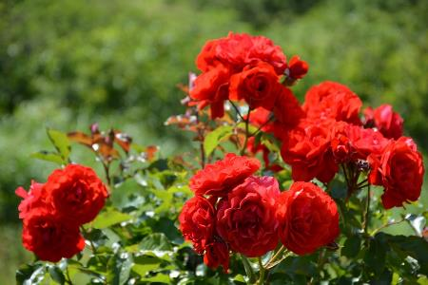
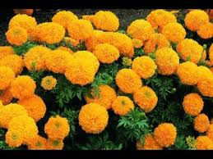
একদিকে লাল গোলাপের সারি।আরেক দিকে
হলুদ গাঁদার গাছ।

Slide 9
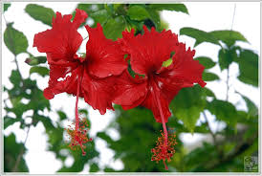
তার পাশে আছে জবা ফুলের ঝোপ। জবার রং লাল।

Slide 10
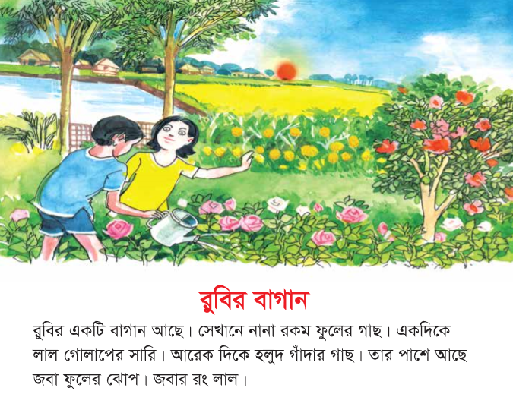
তোমাদের বাংলা বইয়ের ৫৮ পৃষ্ঠা খোল।আমার সাথে পড়

Slide 11
একক কাজ
পরিচিতি তিনটি ফুলের নাম খাতায় লিখ
উত্তরঃগোলাপ ,গাঁদা ও জবা।

Slide 12
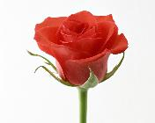
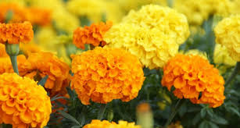
জোড়ায় কাজ
পাশের সহপাঠির সাথে আলাপ করে উপরের ফুল গুলোর নাম খাতায় লেখ।

Slide 13
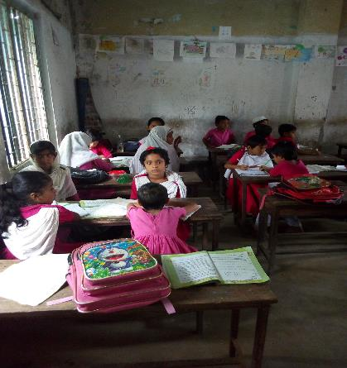
দলীয়কাজ
শিক্ষার্থীরা ৪টি দলে ভাগ হয়ে বস।
বাংলা বইর ৫৮ পৃষ্ঠা খোল। আজকের পাঠ্যাংশটুকু সরবে পড়।

Slide 14
মূল্যায়ন
১। বাগানে কি কি ফুলের গাছ আছে?
২। জবা ফুলের রং কি?
উত্তর
১। গোলাপ, গাঁদা, জবা ফুলের গাছ আছে।
২। জবা ফুলের রং লাল।

Slide 15
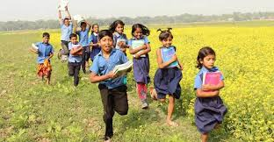
বাড়ির কাজ
পাঠ্যাংশটি ভাল ভাবে পড়বে এবং তোমাদের বাড়িতে কি কি ফুলের গাছ আছে তা তোমরা খাতায় লিখে নিয়ে আসবে।

Slide 16
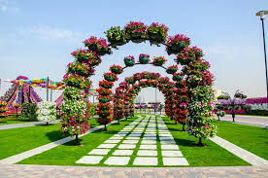
ধন্যবাদ

